Slide 1
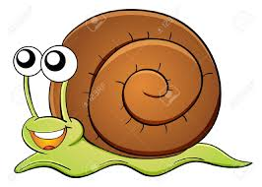
MARIPOSAS Y CARACOLES

Slide 2
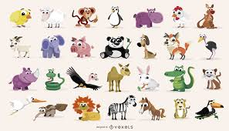
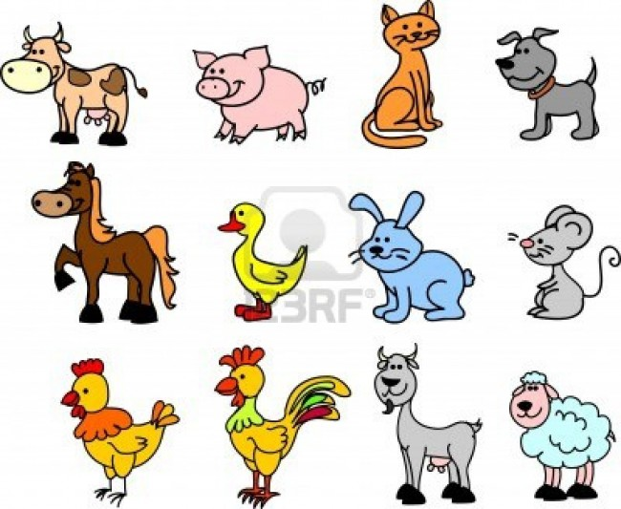
CLASIFICACIÓN DE LOS ANIMALES
- DOMÉSTICOS | - SALVAJES

Slide 3
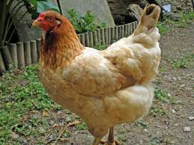
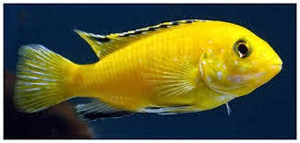
CARACTERÍSTICAS EXTERNAS DE LOS ANIMALES
PELO | PLUMAS | ESCAMAS

Slide 4
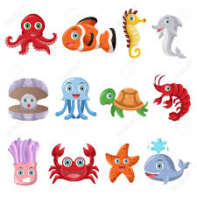
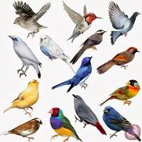
DESPLAZAMIENTOS
AGUA | TIERRA | AIRE

Slide 5
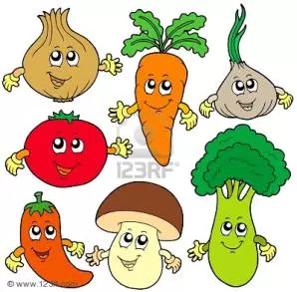
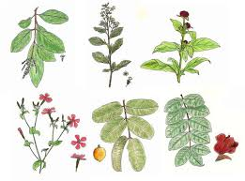
PLANTAS
CULTIVADAS | SILVESTRES

Slide 6
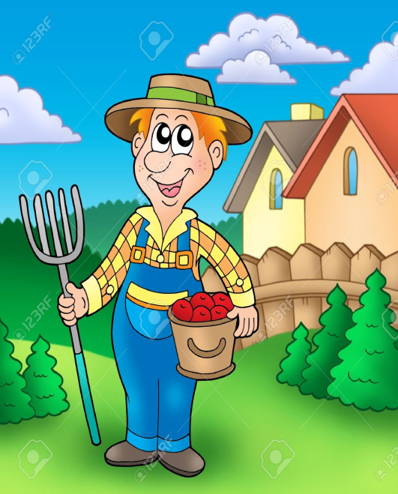
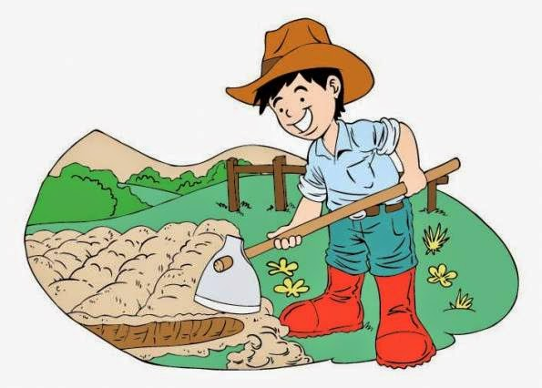
PROFESIONALES RELACIONADOS CON LA GRANJA
GRANJERO | AGRICULTOR

